Slide 1
Síntesis
nf
Informativa
Miércoles 23 de marzo de 2016
“El éxito sólo se obtiene procurando el bien universal.” Federico Anaya Sánchez
Preocupante, el segundo ajuste al gasto público: Cepal
Al completarse por segundo año consecutivo un ajuste al gasto público, preocupa que esto tenga repercusión en la creación de empleos en México, advirtió Alicia Bárcena, secretaria general de la Comisión Económica para América Latina y el Caribe (Cepal). “El tema del ajuste tendrá más impacto en inversión en infraestructura y en estructura física, lo que también preocupa, porque también reducen empleo”, evidenció. Durante la presentación del Panorama Social para América Latina 2016, informe insignia de carácter anual, Bárcena dijo que la pobreza en México es un problema más estructural que social, donde la situación salarial explica el menor ingreso de las familias.
Tipo de Cambio
FIX
Dólar
17.33
Liquidez saca a flote a destinos turísticos
Una mejor liquidez en los municipios de Benito Juárez (Cancún) y Mazatlán ha favorecido las calificaciones crediticias de estos destinos turísticos y se prevé que siga haciéndolo. En la última revisión de Cancún, Moody’s subió su calificación de Baa1 a A3, influida por la reducción en los niveles de deuda, que a su vez respondió a la generación de ingresos propios por el turismo, detalló Roxana Muñoz, analista de la calificadora. Esta situación, más una contención del gasto corriente les ha generado superávits financieros. “Indicadores de deuda directa e indirecta neta han mostrado una tendencia decreciente. La perspectiva estable refleja la expectativa de Moody’s de que Benito Juárez registrará resultados operativos balanceados en los próximos 12 a 18 meses, lo cual deberá ayudar a mejorar la liquidez en el corto plazo”, expuso Muñoz.
Euro
19.45
Confirman que Pemex encareció gas 13.6%
La Secretaría de Energía (Sener) dijo que será a partir del mes en curso cuando los usuarios industriales de gas natural pagarán 13.6 por ciento más que lo que pagaron en febrero pasado. Grupo Reforma publicó ayer que sería desde abril cuando vendría este aumento por un cambio a la fórmula que refleja el costo del gas importado. Sin embargo, Rosanetty Barrios, titular de la Unidad de Políticas de Transformación Industrial de Sener, aseguró que la Comisión Reguladora de Energía (CRE) ya le autorizó a Pemex un cambio en su metodología de precios para que aplique el incremento.

Slide 2
Síntesis
nf
Informativa
Miércoles 23 de marzo de 2016
Últimos Folios:
Norma de Desarrollo Profesional Continua 2015 Formato Homologado.
Pobreza en México aumentó entre 2008 y 2014: Cepal
México se ubicó entre los países de América Latina que registró un aumento en la tasa de pobreza entre 2008 y 2014, según el Panorama Social de América Latina 2015 de la Comisión Económica para América Latina y el Caribe (CEPAL). En este periodo, este indicador aumentó 2.9 por ciento anual, por lo que el organismo de Naciones Unidas ubicó a México entre las naciones que observaron un repunte de entre dos y cinco por ciento como es el caso de Honduras y Venezuela. En la presentación del informe, la secretaria ejecutiva de la Cepal, Alicia Bárcena, señaló que México es una de las "excepciones" en América Latina en cuanto a la reducción de la pobreza en los últimos años.
Apertura de inscripciones a la 93 Asamblea Convención Nacional, Veracruz 2016
IMSS / Presentación de la relación de Contadores Públicos Autorizados para dictaminar
Se modera inflación a 2.7% en primera quincena de marzo
La inflación interanual de México se moderó a 2.71 por ciento en la primera quincena de marzo, comparada con la segunda de febrero de 2.80 por ciento, por una baja en los precios de productos agropecuarios, energéticos y de las tarifas autorizadas por el gobierno, revelaron indicadores del Instituto Nacional de Estadística y Geografía (Inegi). En la primera quincena de marzo, el Índice Nacional de Precios al Consumidor (INPC) presentó un incremento de 0.10 por ciento, tasa menor que la esperada por el mercado de 0.19 por ciento. El índice subyacente mostró un crecimiento quincenal de 0.30 por ciento y de 2.86 por ciento anual; en tanto que el índice de precios no subyacente registró una disminución quincenal de 0.52 por ciento y una alza a tasa anual de 2.28 por ciento.
Notas Fiscales:
SCJN / Tesis y jurisprudencias al 18 de marzo de 2016
SAT / Nuevo Anteproyecto de la primera resolución de modificaciones a la RMF para 2016. Destrucción de vehículos usados
Terrorismo y dólar modifican las preferencias de los turistas
Los ataques terroristas, epidemias, la variación del dólar ante otras monedas y los conflictos geopolíticos han transformado al sector turístico a escala mundial y regional, el cual creció 3.1 por ciento global en 2015. Por ello, el continente asiático, Medio Oriente y El Caribe son las zonas donde más dinamismo hubo en el último año, según el Consejo Mundial de Viajes y Turismo (World Travel And Tourism Council, WTTC). En su reporte anual, el presidente y director ejecutivo del WTTC, David Scowsill, explicó que el dinamismo del sector ayudó a que el turismo representara 9.8 por ciento del Producto Interno Bruto (PIB) mundial; además, expresó que en 2015 la industria de los viajes, en 127 de los 184 países considerados en el reporte del WTTC, creció más que el promedio del PIB global, que fue de 2.3 por ciento.
SAT / Listado de contribuyentes definitivo que no desvirtuaron los hechos que llevaron a la autoridad a notificarlos al 15 de marzo de 2016 publicado en la página del SAT

Slide 3
Síntesis
nf
Informativa
Miércoles 23 de marzo de 2016
Banxico, sin divorciarse de la Reserva Federal
El Banco de México (Banxico) seguirá de cerca a la Reserva Federal para el próximo movimiento en las tasas de interés tras hacer un balance positivo de las medidas que instauró junto con la Secretaría de Hacienda el 17 de febrero.“ La sincronización de la política monetaria con la de la Reserva Federal es el escenario más probable ante la perspectiva de mantener el spread (diferencial) actual con la tasa de fondos federales para así reducir riesgos por posibles movimientos abruptos del tipo de cambio”, dijo Iván Martínez, analista de BBVA Bancomer.
Indicadores:
Tasa de interés objetivo
(22/03/16) | 3.75
TIIE 28 (22/03/16) | 4.0650
TIIE 91 (22/03/16) | 4.1150
TIIE 182 (22/03/16) | 4.2400
CETES 28 (18/03/16) | 3.78
Reservas internacionales (mdd)
(11/03/2016) | 176,093.8
Este miércoles, último día hábil de la semana con bancos abiertos
Este miércoles será el último día hábil de la semana para realizar operaciones financieras, luego de que la Bolsa Mexicana de Valores (BMV) y los bancos del país permanecerán cerrados este jueves y viernes, con motivo de la celebración de la Semana Santa, y retomarán sus actividades el próximo lunes. De acuerdo con la disposición de carácter general de la Comisión Nacional Bancaria y de Valores (CNBV), para las entidades del sector financiero en México son días inhábiles el 24 y 25 de marzo de 2016. Por lo que la Bolsa Mexicana de Valores y las instituciones bancarias suspenderán sus operaciones dichos días, igual que las casas de bolsa, sociedades de inversión, bancos, uniones de crédito, arrendadoras financieras, empresas de factoraje, entre otras.
Inflación anual
(Ene. 2015-Ene. 2016, %)
Objetivo de inflación | 3.00
Intervalo de variabilidad porcentual | ±1 punto
Inflación * | 2.87
Inflación subyacente * | 2.66
Inflación mensual
(Ene. 2016, %)
Inflación * | 0.44
Inflación subyacente * | 0.36
UDIS (10/03/16) | 5.442760
Mercados internacionales del 23 de marzo
Las principales bolsas europeas abrieron este miércoles con alzas y regresaron a la normalidad a 24 horas de los atentados que se registraron la víspera en el aeropuerto y una estación del metro de Bruselas, Bélgica. Las acciones de empresas dedicadas al turismo y a los viajes, que este martes sufrieron un duro golpe, empezaron a recuperarse al inicio de la jornada de este miércoles, incluyendo compañías aéreas y cadenas de hoteles. El índice Stoxx Europe 600, que agrupa a las 600 compañías más importantes que cotizan en los mercados de renta variable de 18 países europeos, subió a las 08:14 horas de Londres 0.19 por ciento para ubicarse en 343.93.
* www.banxico.org.mx

Slide 4
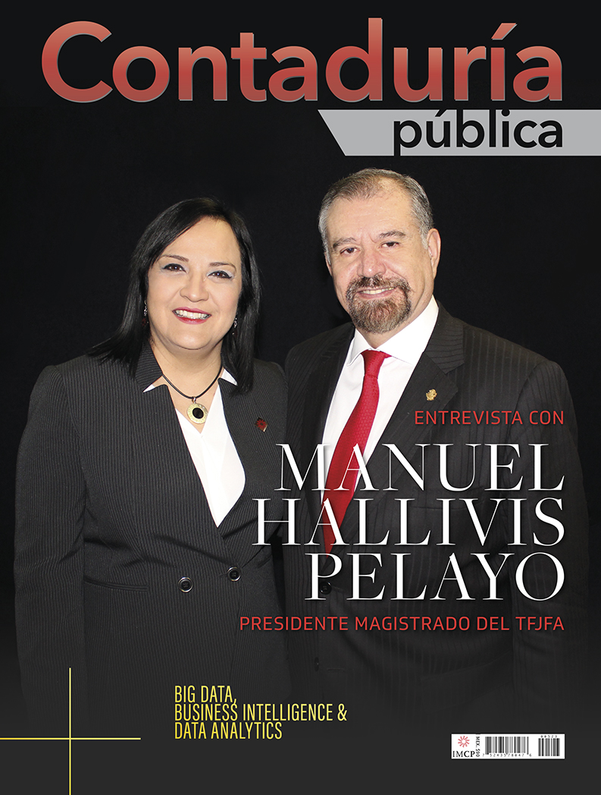
Síntesis
nf
Informativa
Miércoles 23 de marzo de 2016
Perspectivas de América Latina-Comentarios y proyecciones sobre la economía de la región
América Latina atraviesa una desaceleración económica combinada con tasas de inflación relativamente altas y desempleo en ascenso. El panorama a futuro luce complejo debido a factores como la subida de tasas de interés de la Reserva Federal de Estados Unidos y una menor confianza financiera en la región. A continuación, algunos comentarios y proyecciones recientes de analistas que siguen a las economías latinoamericanas: BRASIL. BANK OF AMERICA MERRILL LYNCH – DESEMPLEO: * "Reafirmamos nuestra previsión de una tasa nacional de desempleo promedio de 12,1 por ciento en 2016 y 12,9 por ciento en 2017, contra 8,5 por ciento en 2015.
Ahorro financiero crece 9.1% a septiembre
El ahorro financiero total (interno y externo) en México alcanzó un saldo de 17.8 billones de pesos al cierre de septiembre de 2015, con lo que tuvo un crecimiento real de 9.1 por ciento respecto al tercer trimestre de 2014, informó la Comisión Nacional Bancaria y de Valores (CNBV). El órgano regulador precisa que la captación de intermediarios representó 30.7 por ciento del Producto Interno Bruto (PIB) al tercer trimestre y aumentó 8.1 por ciento real en su comparación anual, donde el principal componente fue la captación de la banca múltiple y de desarrollo (22.5 por ciento del PIB), seguida por Infonavit (4.4 por ciento del PIB). Expone en un comunicado que la tenencia de valores de renta fija y certificados bursátiles fiduciarios es el elemento más importante del ahorro financiero, con un saldo de 6.18 billones de pesos o 34 por ciento del PIB.
Valle de México registra mala calidad del aire
Este miércoles, los municipios de Coacalco, Ecatepec y Tlalnepantla, en el Estado de México, presentan mala calidad del aire, con hasta 105 puntos de contaminación por partículas suspendidas (PM10). En su reporte más reciente, la Dirección de Monitoreo Atmosférico indicó que Tlalnepantla registra 105 puntos, seguido de Coacalco y Ecatepec, con 103 unidades cada uno; mientras que Acolman, Atizapán, Chalco, Tepotzotlán y Tultitlán tienen regular calidad del aire.

